Slide 1

CHÀO MỪNG CÁC CON
ĐẾN VỚI TIẾT TỰ NHIÊN VÀ XÃ HỘI LỚP 2

Slide 2

Thực hành
Tìm hiểu môi trường sống của
thực vật và động vật (tiết 1)
Bài 13

Slide 3

Yêu cầu cần đạt:
- Học sinh kêt nối được các kiến thức đã học về nơi sống của thực vật và động vật trong bài học và ngoài thiên nhiên.
*Phát triển năng lực và phẩm chất:
- Biết sử dụng kiến thức đã học vào cuộc sống hàng ngày.

Slide 4

Khám phá

Slide 5


1
Chuẩn bị đi tìm hiểu, điều tra
1. Em cần chuẩn bị những gì khi đi tìm hiểu, điều tra về thực vật và động vật xung quanh?
Em cần chuẩn bị: ba lô, bình nước, sổ ghi chép, găng tay, mũ, kính lúp,…

Slide 6
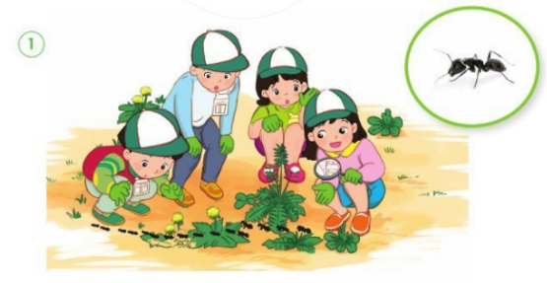
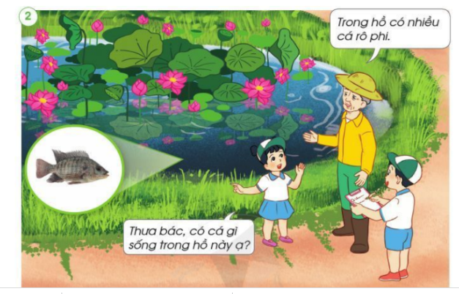
2. Các bạn trong hình dưới đây đã sử sụng cách nào để thu thập thông tin về thực vật, động vật và môi trường sống của chúng?

Slide 7
Quan sát thực tế

Slide 8
Phỏng vấn người lớn tuổi, người dân địa phương,…

Slide 9
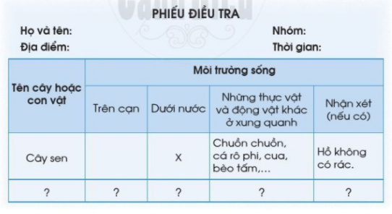
3. Dựa vào phiếu gợi ý dưới đây, hãy cho biết em cần tìm hiểu, điều tra gì?

Slide 10
Em cần tìm hiểu, điều tra về:
1. Tên cây (con vật)
2. Môi trường sống của chúng
+ Những thực vật và động vật ở quanh chúng
+ Nhận xét về môi trường sống (nếu có)

Slide 11

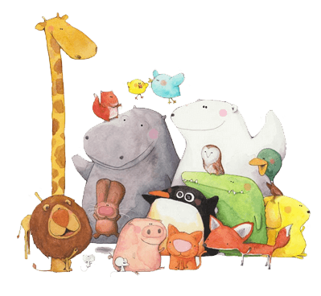


Em cần lưu ý điều gì khi đi tìm hiểu, điều tra một số thực vật và động vật để đảm bảo an toàn?
- Khi đi tìm hiểu, điều tra nhớ đi theo nhóm, lắng nghe hướng dẫn của người lớn.
- Lưu ý giữ an toàn cho bản thân: không hái hoa, bẻ cành, sờ vào các con vật lạ,...

Slide 12
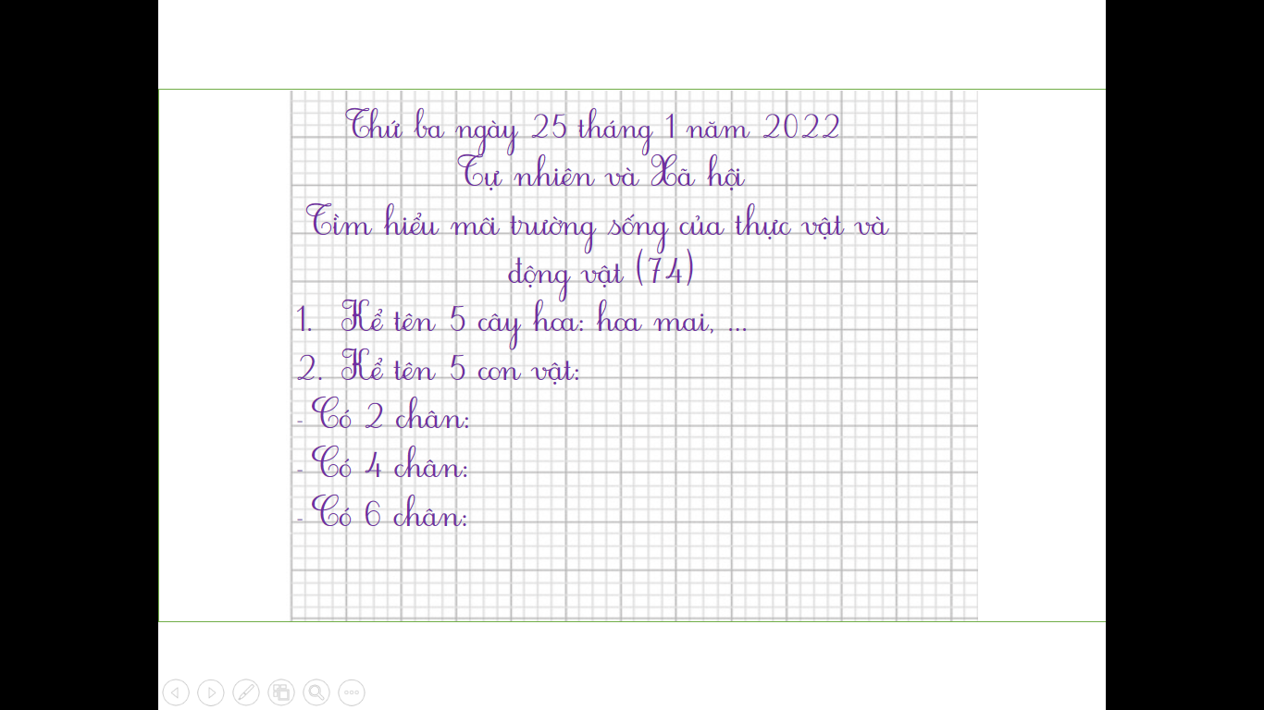

Thứ ba ngày 25 tháng 1 năm 2022
Tự nhiên và Xã hội
Tìm hiểu môi trường sống của thực vật và
động vật (74)
Kể tên 5 cây hoa: hoa mai, …
Kể tên 5 con vật:
Có 2 chân:
Có 4 chân:
Có 6 chân:

Slide 13

Chào các con.
Chúc các con học tập tốt!

